Slide 1
otm guard
Cada quantidade,
uma evidência.
Conciliação pós-OTM com decisões determinísticas,
conferência humana e rastreabilidade por item.
Crizan Belém Ribeiro · AI Engineer — Operações & Logística
Case demonstrativo · Sem vínculo com produto oficial · Sem homologação produtiva
Notes:
0:00–0:35. O problema é adequar o rateio do OTM aos kits e embalagens reais, preservando o core. A aplicação produz propostas para conferência. Não reserva estoque, não aprova faturamento e não é produto oficial. Fonte: docs/EXECUTIVE_BRIEF.md e enunciado original.

Slide 2
As mesmas entradas. Duas decisões comerciais.
O que muda?
Combo 1:1 sugerido em 50:35
strict → 0:0
complete-kits → 35:35
A operação precisa homologar o significado de “zerar se incompleto”.
12 POIs preservados · 1 item em revisão · Nenhuma economia financeira alegada
OTM Guard · Crizan Belém Ribeiro · Case demonstrativo · 02
Notes:
0:35–1:20. Fonte: cinco CSVs em data/input e examples/strict/resumo.json, examples/complete-kits/resumo.json. 12 POIs, demanda455, OTM297; strict199 e alternativa269. Ambas passam dez invariantes. Retenção 199/297=67,0%;269/297=90,6%. Não há ganho financeiro medido.

Slide 3
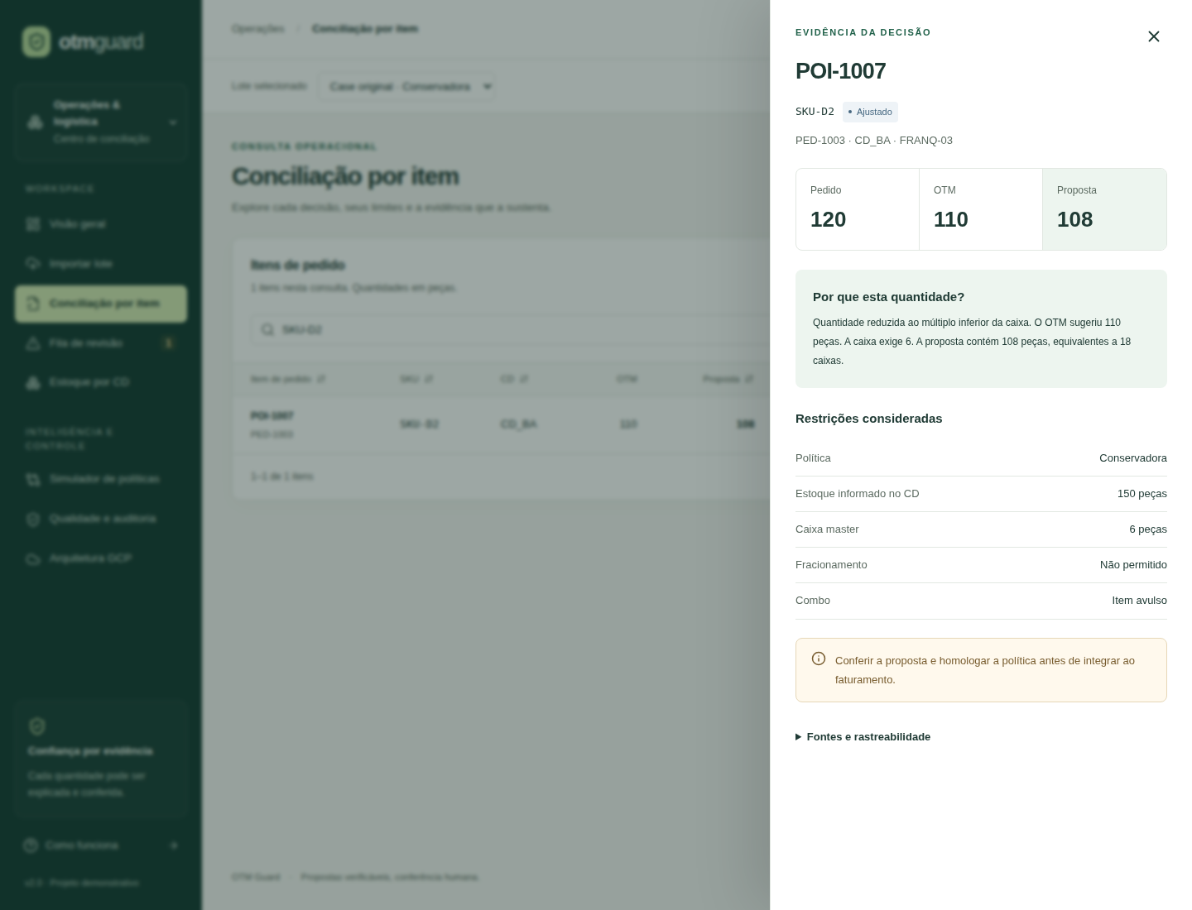
O cálculo é exato. A explicação é humana.
110 → 108
18 caixas de seis peças.
Sempre arredondar para baixo.
Demanda + OTM + estoque
Proporção do kit + múltiplo da caixa
Motor determinístico como autoridade exclusiva.
OTM Guard · Crizan Belém Ribeiro · Case demonstrativo · 03
Notes:
1:20–2:10. Fonte real: POI-1007, pedido120, OTM110, caixa6, saldo150. A maior quantidade válida é floor(110/6)*6=108,18caixas. Exemplo de combo real: 5aparelhos e7cargas geram3kits1:2 →3:6. Screenshot real CI40901236484, recorte do painel de decisão. Explicações são determinísticas, sem LLM.

Slide 4
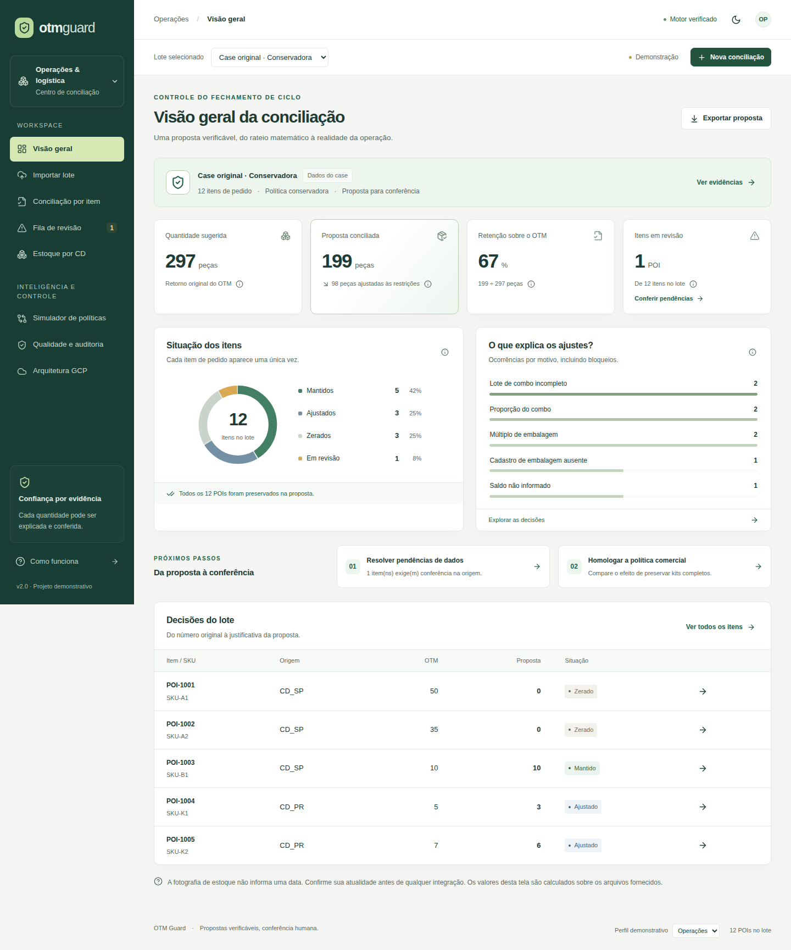
Uma fonte de dados para três perspectivas.
Gestão
Indicadores, riscos
e comparação de políticas.
Operação
Fila de revisão, filtros
e evidência de cada POI.
Auditoria
Invariantes, hashes,
eventos e exportação.
OTM Guard · Crizan Belém Ribeiro · Case demonstrativo · 04
Notes:
2:10–2:55. Demonstração: visão geral, buscaSKU-D2, filaSKU-GHOST, importação e auditoria. Dados reais do case. Captura da aplicação via Playwright CI40901236484. Personas alteram leitura e acesso; autorização é no servidor. Tema escuro e móvel testados separadamente. Fonte: docs/GUIA_INTERFACE.md.

Slide 5
GCP preparado. Implantação ainda não validada.
IAP
Identidade
Cloud Run
React + FastAPI
Cloud Run Jobs
Motor + verificador
Cloud SQL
Estados e consultas
Cloud Storage
Entradas e evidências
IAM mínimo · Objetos imutáveis · Idempotência · Tentativas limitadas
OTM Guard · Crizan Belém Ribeiro · Case demonstrativo · 05
Notes:
2:55–3:40. Fonte: infra/modules/platform e docs/ARQUITETURA_GCP.md. Diagrama de arquitetura proposta. IAP JWT, identidades servidor, API e UI mesmaorigem, Jobs com claim/fencing, SQLIAM e GCSprecondição. Terraform validate em CI não prova grants, OAuth, rede, recuperação nem capacidade real. Não ocorreu deploy. Sem integraçãoOMS/WMS.

Slide 6
Evidência medida, com fronteiras explícitas.
POIs sintéticos | Total local | Pico RSS | Invariantes
10 mil | 1,31 s | 50,65 MiB | 10/10
100 mil | 14,93 s | 182,86 MiB | 10/10
500 mil | 71,15 s | 751,61 MiB | 10/10
1 milhão | 152,31 s | 1.456,53 MiB | 10/10
Regressões, propriedades, integração, permissões,
integridade, acessibilidade automatizada e container em CI.
Fluxo local com SQLite. Sem rede GCP ou carga de usuários. Não é SLA produtivo.
OTM Guard · Crizan Belém Ribeiro · Case demonstrativo · 06
Notes:
3:40–4:30. Fonte: docs/benchmark_e2e_observado.json, scripts/benchmark_e2e.py, docs/EVIDENCIAS.md. Sintético local, uma rodada/volume, profiler no motor, RSS do processo. Total inclui CSV, cálculo, verificação, publicação, SQLite, primeira página; exclui geração da massa, rede/GCP/HTTPusuários. 1M=152.30945s;1456.527MiB. Não estabelece SLA. Regressão CLI preservada; motor com 100% de cobertura. Testes na CI.

Slide 7
O próximo passo é homologar as fronteiras.
Fronteira | Critério de aceite | Responsável
Política comercial | Strict × kits completos; prioridade | Comercial
Dados e fotografia | Instância do combo; data e versão | OMS / cadastros
Integração transacional | Reserva, concorrência e idempotência | OMS / WMS
Operação em GCP | Identidade, carga, restore e rollback | Engenharia / SRE
Aprovação das dez invariantes verifica a proposta.
A liberação operacional depende de regras e contratos homologados.
OTM Guard · Crizan Belém Ribeiro · Case demonstrativo · 07
Notes:
4:30–5:20. Riscos principais explicitados em docs/MODELO_AMEACAS.md, docs/POLITICAS_COMERCIAIS.md, docs/OPERACAO_ENTERPRISE.md. Foto semdata, instâncias de combo ausentes, políticaambígua, semreservatransacional. Demo e CI não são produção. Critérios devem ser assinados por responsáveis.

Slide 8
Adoção com evidência,
promessa com medida.
01
Homologar regras
Acordar política, instâncias e snapshot.
02
Operar em sombra
Conferir divergências sem escrever no core.
03
Medir valor e expandir
Tempo manual, qualidade e custo por lote.
github.com/belemcrizan/Case_boticario
Implementado e verificável · Sem deploy GCP · Sem homologação produtiva
Notes:
5:20–6:10. Concluir: decisão para próximo passo é piloto em sombra, após regras e dados explícitos. Medir minutos por milPOIs, intervenção, divergência, ciclo e custo. Não tratar unidadesreduzidascomoROI. IA futura somenteleitura, semautorizaçãotransacional. Fontes:docs/EXECUTIVE_BRIEF.md;docs/OBSERVABILIDADE_E_VALOR.md;docs/OPERACAO_ENTERPRISE.md.

